Slide 1
УПРАВЛЕНИЕ ИНВЕСТИЦИОННЫМИ ПРОЕКТАМИ. ОБЗОР

Slide 2
Жизненный цикл инвестиционного проекта
Прединвестиционная фаза
Цели / задачи / WBS
Сроки и Стоимость
Денежные потоки
Доходы и расходы
Ресурсы, Ставка дисконтирования
КПЭ
Метод Борда
Комиссия
Критерии
Балы
Выбор альтернатив
Отобранные проекты
Собственные (чистая прибыль, амортиз. начисления)
Заемные (кредиты банков, облигации)
Привлеченные Акции, взносы в уставной фонд
Портфель проектов.
Проекты включены в инвестиционную программу
1.
Инвестиционная заявка
Сравнение проектов по критериям
Назначение источников финансирования
Формирование инвестиционной программы
Инвестиционная фаза
2.
Исполнение проекта
Актуализация бюджетов и КПЭ
План - фактный анализ и отчетность
Оптимизация инвестиционной программы
Выявление проблемы с исполнением и корректировка
Методика
Stage-Gate
Notes:
Направления использования системы очень широкое от капитального строительства до создания новых продуктов. Это не прожект и не управление проектным офисом.
Подсистема ориентирована на работу инвестиционных аналитиков, на задачи финансистов. Основная задача получить на выходе по проекту ключевые показатели эффективности, сравнить проекты между собой и оптимизировать портфель проектов по компании.
Жизненный цикл проекта можно представить в виде двух последовательных фаз: прединвестиционная и инвестиционной
(I) Первая фаза начинается с подачи подразделениями организации инвестиционной заявки, которая содержит:
Цели и задачи проекта; // смотри на скриншоте
Расчет экономической эффективности проекта, расчет известных КПЭ (ключевых показателей эффективности).
(2) После сбора инвестиционных заявок производится процедура сравнения проектов по применяемым в компании критериям оценки проектов.
По итогам оценки комиссия отбирает наиболее перспективные и выгодные компании проекты.
(3) Затем по отобранным проектам определяются источники финансирования и производится формирование инвестиционной программы на предстоящий год.
(II) Вторая фаза - реализация проекта, на которой выявляют проблемы с исполнением и корректируют ход выполнения работ. Выполняется
Актуализация данных по исполняемым проектам;
Формирование и анализ отчетности по исполнению проектов.
Оптимизация инвестиционной программы

Slide 3
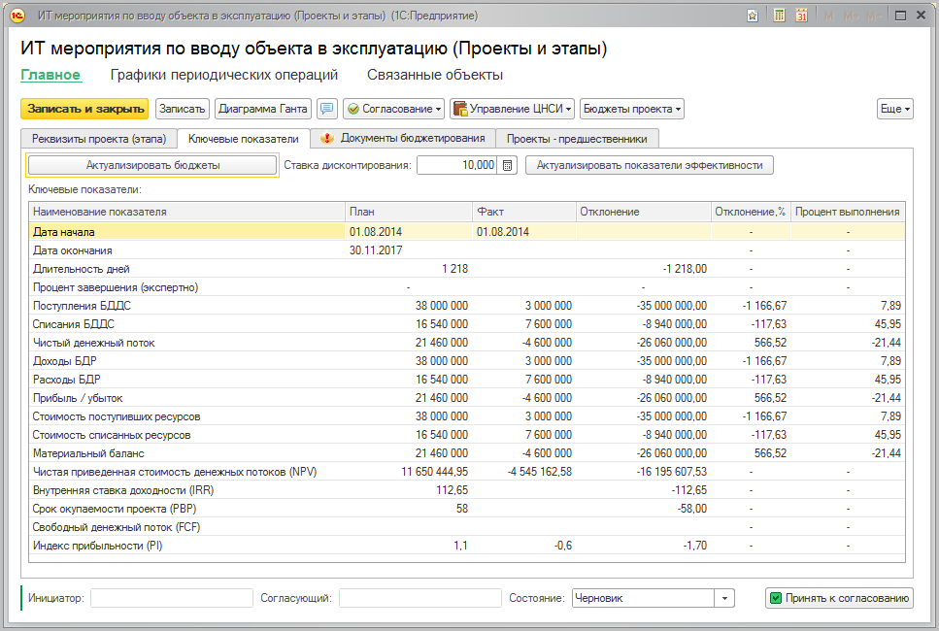
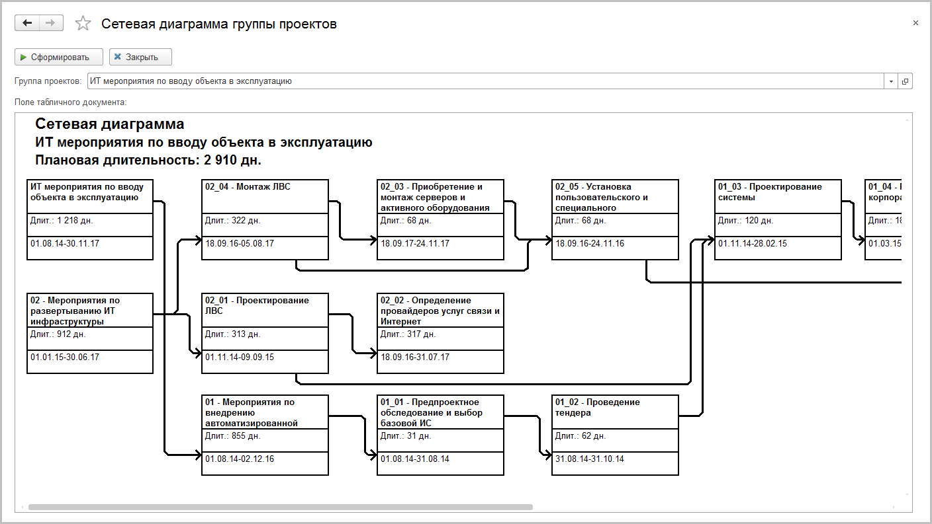
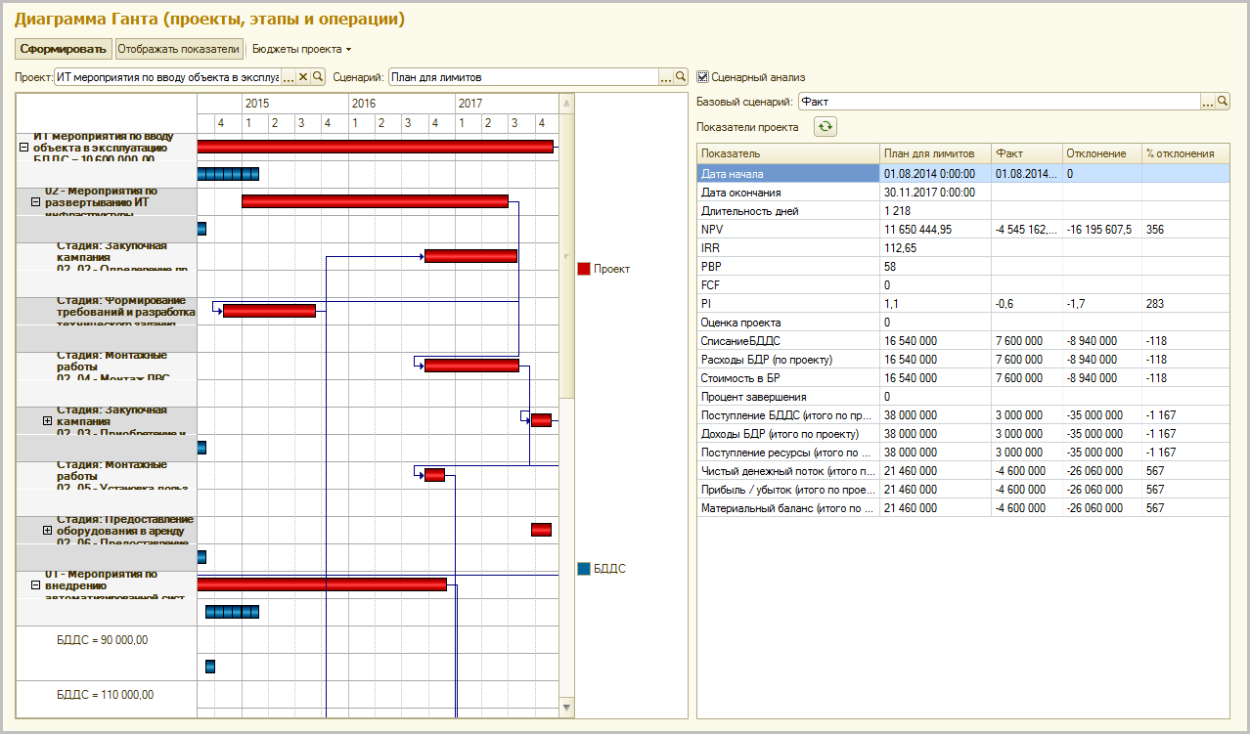
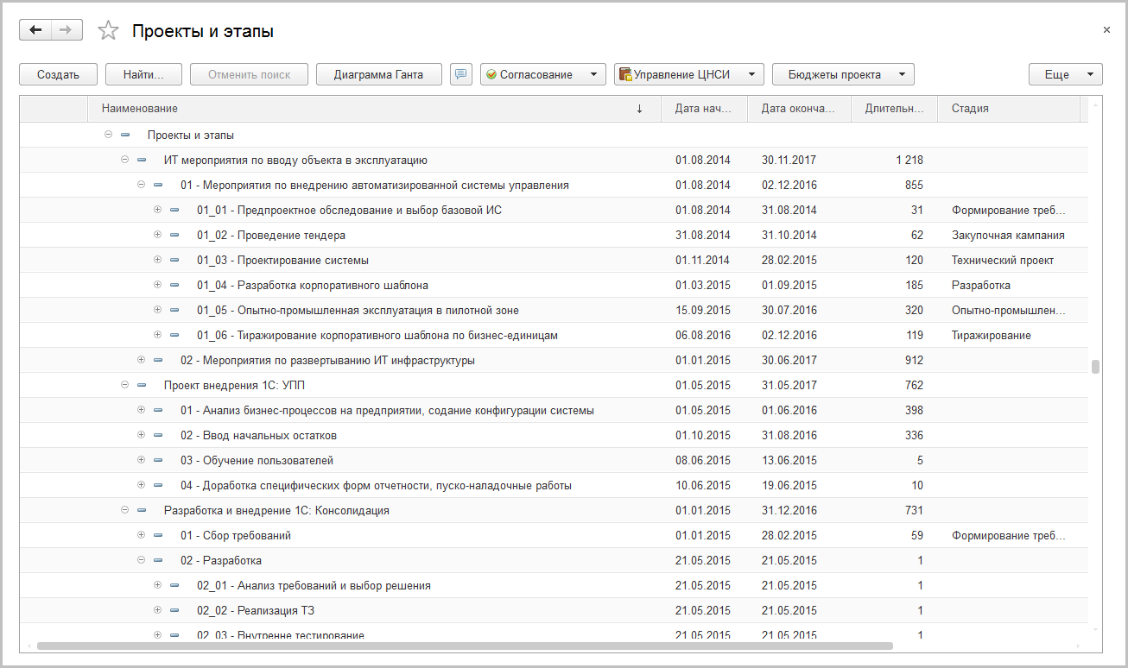
Проекты и этапы. WBS. PERT
Notes:
Структуру проекта можно пробить вручную в карточку проекта, а можно импортировать из MS Project или Excel.
Вот так выглядит карточка проекта, в ней 18 ключевых показателей касающиеся сроков, длительности, денежных потоков, NPV, IRR, PI и другие.
Есть сетевая диаграмма проекта, которая иллюстрирует последовательность этапов.
И конечно же данные можно посмотреть на диаграмме Ганта, которая является одним из основных инструментов при работе с инвестиционными проектами. Но об этом чуть позже.

Slide 4
Инструменты и объекты планирования
ПРОЕКТЫ
Создаем перечень показателей бюджетов проекта
Планируем поступления, выплаты, доходы и расходы проекта, движение ресурсов
БДДС
Поступления и выплаты
БДРс
Движение ресурсов
БДР
Доходы и расходы
Инструменты планирования
Экземпляр отчета - на конкретном периоде планирования
Сводная таблица - на всем горизонте проекта с заданной периодичность
Экземпляр
отчета
Сводная таблица
Notes:
Для каждого вида инвестиционного проекта разрабатываются формы трех бюджетов БДР, БДДС и Бюджет движения ресурсов. Форм вспомогательных бюджетов может быть сколько угодно. но данные этих форм в результате собираются в указанные три бюджета. При расчете ключевых показателей эффективности мы помимо информации в карточке проекта используем показатели этих бюджетов.
(2) Для работы с бюджетами в системе есть два инструмента: экземпляр отчета и сводная таблица.
Экземпляры удобнее для работы в конкретном периоде по конкретному бюджету, а сводная таблица позволяет работать на всем горизонте с заданной периодичностью и представлять данные в виде различных видов диаграмм.

Slide 5
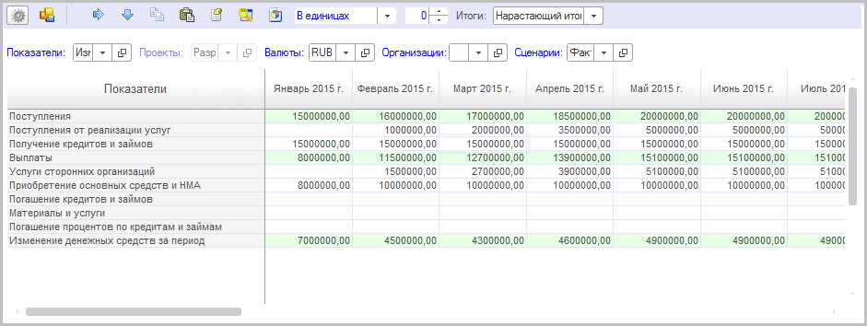
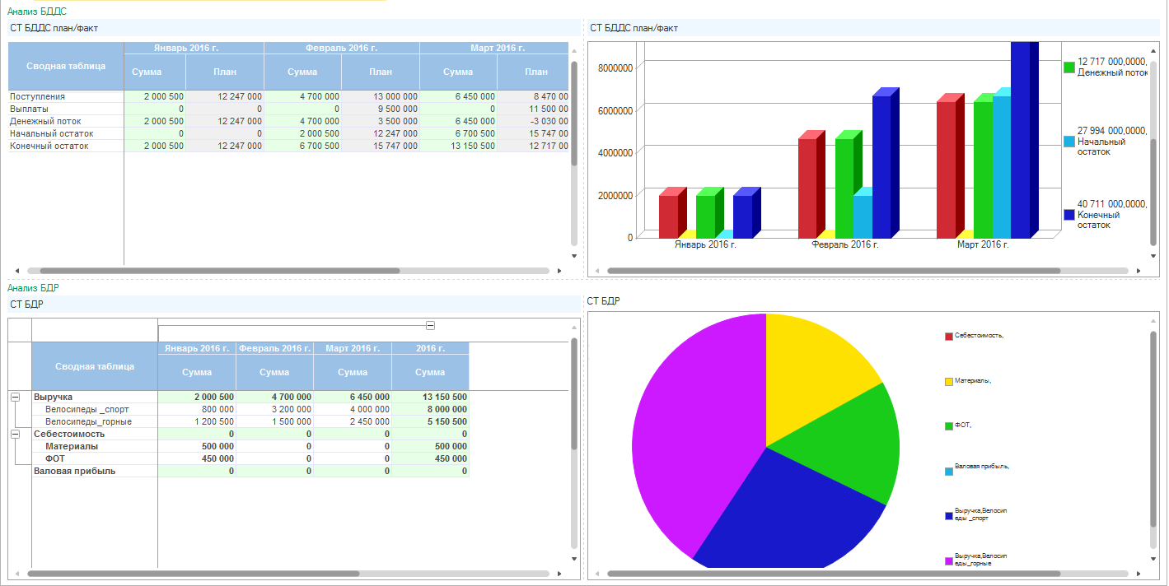
Пример представления бюджетов проекта инструментом сводная таблица
Notes:
Вот так выглядит сводная таблица в обычном режиме, можно выводить итоги накопительно. Удобнее и нагляднее работать с несколькими таблицами и их графическими представлениями. На экране пример аналитической панели на редактирование данных по бюджету проекта. Два бюджета БДДС, БДР и их графическое представление.

Slide 6
Процесс актуализации
Изменились бизнес-условия
1С: Управление холдингом
Изменение параметров проекта
(WBS, сроки, стоимость)
Актуализация бюджетов
проекта
Актуализация ключевых показателей
Диаграмма Ганта
Сводная таблица
Notes:
Изменения в жизни проекта не редкость и проект требуется актуализировать. Общая схема процесса актуализации выглядит следующим образом:
Вся работа выполняется из Диаграммы Ганта
(1) Меняем параметры проекта
(2) Меняем бюджеты проекта
(3) Система автоматом пересчитает ключевые показатели от изменившихся сроков и этапов проекта, от данных по бюджетам и вы тут же видите изменившиеся ключевые показатели.

Slide 7
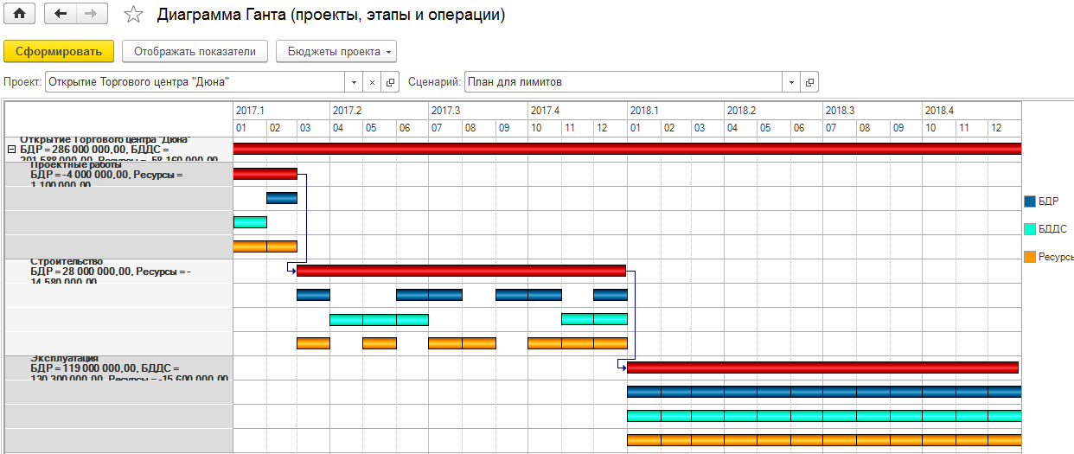
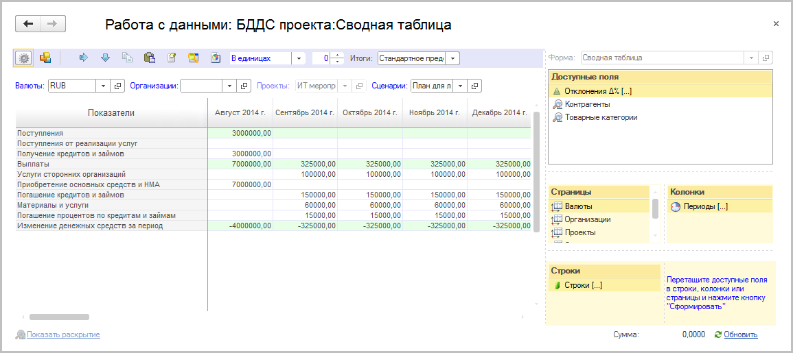
Актуализация показателей инвестиционного проекта
Диаграмма предоставляет возможности:
Быстрое изменение параметров проекта
Быстрая актуализация бюджетов
Перерасчёт ключевых показателей
Сценарный анализ
Notes:
Посмотрим более внимательно на вид диаграммы и возможности, которые она предоставляет. Вот более удачный пример. На диаграмме структура проекта отображена красным цветом, а под каждым этапом располагаются операции по бюджетам – БДДС, БДР и Бюджет движения ресурсов. Справа располагаются ключевые показатели. Мы можем провести сравнительный анализ с другими сценариями. Вы видите отклонения в абсолютном и процентном выражении. Подвигав этапы можем изменить параметры проекта,
Можно открыть бюджеты проекта для изменения
и пересчитать показатели в соответствии с изменившимися параметрами.

Slide 8
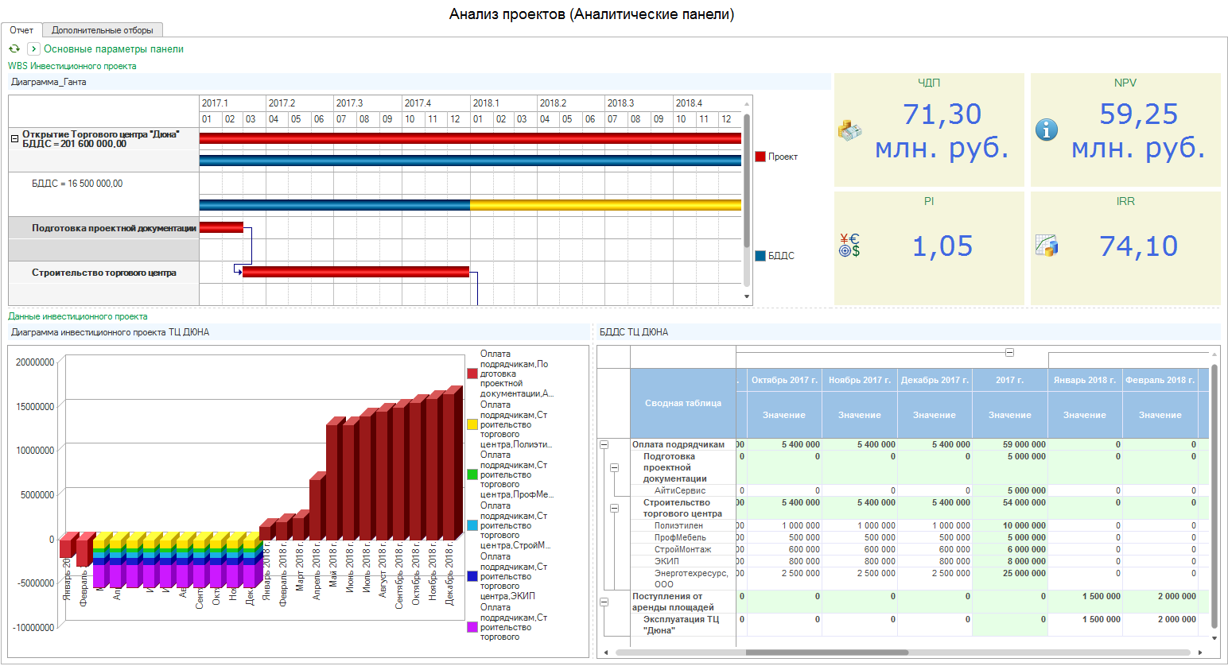
Анализ инвестиционных проектов с помощью инструмента «Аналитическая панель»
Notes:
Система располагает прекрасными визуальными возможностями отображения данных инвестиционного проекта на одном мониторе. Данные доступны не только на просмотр, но и на редактирование. Вы видите диаграмму Ганта с декомпозицией работ по проекту.
Данные по бюджету проекта в виде сводной таблице и в виде диаграммы.
А также наиболее важные ключевые показатели.
Пользователь, имеет возможность изменять сроки этапов, отрабатывать различные стратегии, менять денежные потоки, изменения сразу отображаются на экране.

Slide 9
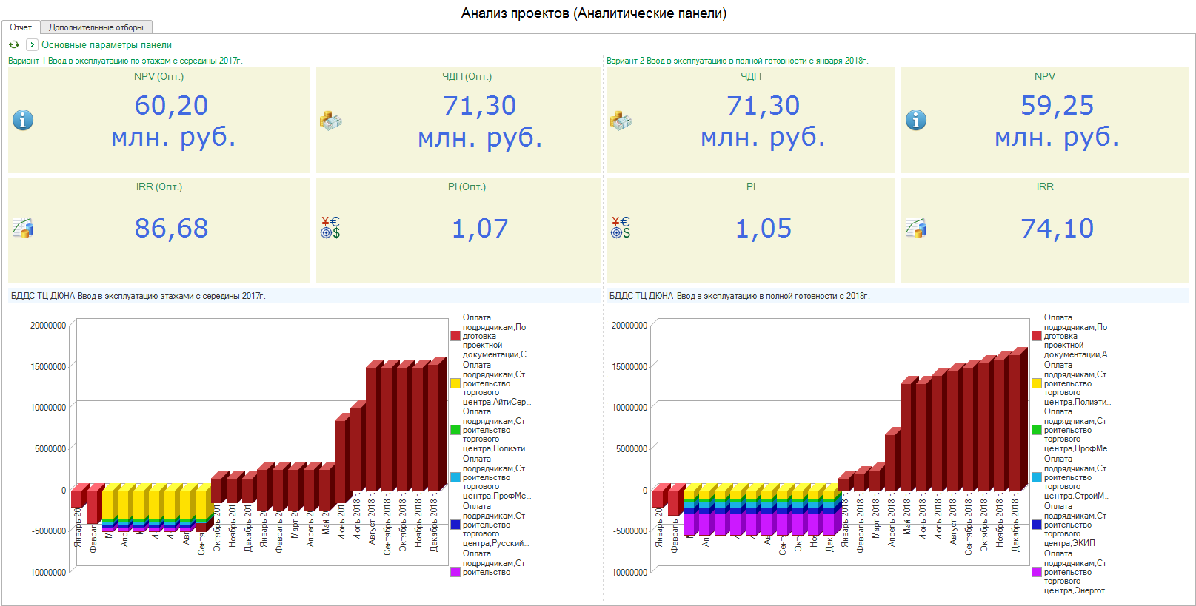
Оценка инвестиционных альтернатив с помощью инструмента «Аналитическая панель»
Альтернатива 1
Альтернатива 2
Notes:
Используя аналитическую панель удобно проводить сравнительный анализ инвестиционных альтернатив по однотипным и однородным проектам.
Вы видите сравнительный анализ проекта по различным сценариям. Рассмотрены две альтернативы.
Разные стратегии отдачи инвестиций. На левом скриншоте планируем возврат инвестиций раньше, но в меньшем объеме, а справа позже, но большей отдачей. Чистый денежный поток у нас одинаковый, показатели оценки разные.

Slide 10
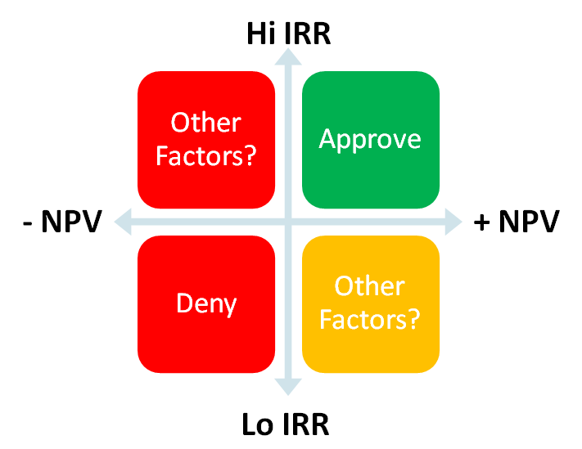
Процесс оптимизации портфеля проектов по методу Борда
1. Настройка параметров выбора
2. Оцениваемые критерии
2. Расчетные критерии
3. Расчет интегральной оценки
4. Ранжирование и выбор проектов
5.1. Формирование инвестиционной программы
5.2. Рестарт процесса
Notes:
Важным этапом жизненного цикла является оптимизация портфеля проектов. Оптимизация выполняется путем проведения проектной экспертизы. Особенно актуальна по масштабным дорогостоящим проектам и по проектам, имеющим конкурирующие альтернативы. В системе реализован метод Борда, основанный на бальной оценке критериев. Согласно данному методу побеждает проект набравший наибольшее количество баллов из максимально возможного числа баллов.
(1) На первом шаге выполняется настройка параметров процесса выбора.
Для каждого раздела инвестиционной программы разрабатываются этапы оценки выбора, а для каждого этапа критерии со шкалой балов.
Часть критериев у нас расчетные – это NPV, IRR, PI, вы можете добавить и другие.
А часть критериев оцениваемые, пользователь сам их определяет. Например техническая оснащенность и приоритетность реализации.
(2) Назначается экспертная комиссия и эксперты оценивающие критерии.
(3) Эксперты проводят оценку
(4 ) Проекты ранжируются, составляется интегральная оценка альтернатив
На основании данной оценки принимается решение о переходе проекта на следующий этап оценки или включении проекта в инвест. программу.

Slide 11
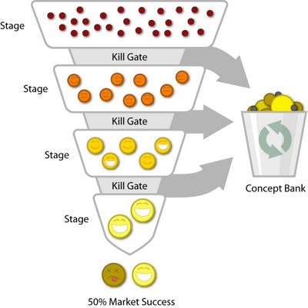
Применение методологии «Stage-Gate»
Поддержка методологии постадийного управления портфелем проектов «Stage-Gate» - минимизирует проектные риски!
Экспертная оценка проектов по каждой стадии реализации
Согласование завершения стадий проекта
Корректировка инвестиционной программы
Стадия1
шлюз
Стадия2
экспертиза
Проект1
Проект1
Оценка хорошо
экспертиза
Проект2
Оценка плохо
11
Notes:
В проектах с высоким уровнем риска, возможность влиять на результаты и конечные затраты проекта наиболее высока на старте и значительно падает в дальнейшем.
Это происходит потому, что с выполнением проекта растет стоимость изменений и исправления ошибок.
В системе реализована поддержка концепции поэтапного уточнения портфеля проектов ("Stage-Gate"), которая позволяет минимизировать проектные риски крупных проектов.
Исполнение проектов разбивают на последовательные стадии
На каждой стадии выполняется экспертная оценка отдельных проектов и портфеля в целом
По результатам каждой стадии проводится защита результатов проекта и согласование перехода на следующую стадию.
Такой подход позволяет правильно и выгодно распределять финансовые средства по различным проектам с целью получения максимальной финансовой отдачи.

Slide 12
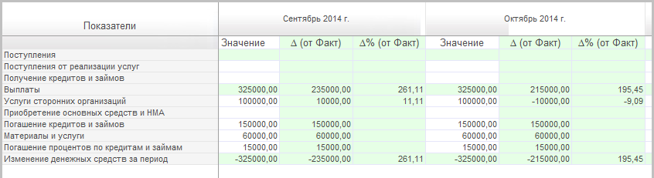
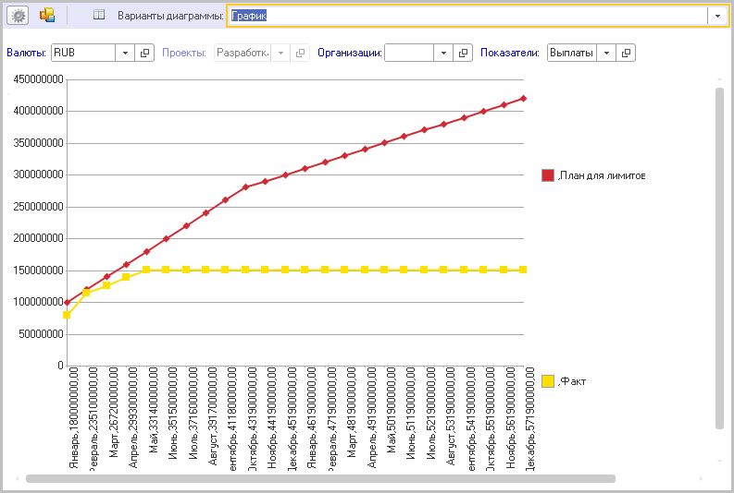
Анализ проекта
Виды анализа:
План-факт анализ отклонений в сводной таблице
Анализ «что-если» с помощью диаграммы Ганта
Анализ динамики изменений показателей с помощью графиков и диаграмм и аналитических панелей
Notes:
Для анализа проекта в системе достаточно инструментов. Они различные.
План фактный анализ бюджетов проекта удобно проводить в сводной таблице, работать с разными сценариями в диаграмме Ганта.
Есть отчеты позволяющие сравнивать проекты между собой, можно вывести S кривую проекта. Есть аналитические панели, которые позволяют выводить самую разнородную информацию на одном экране, сравнивать проекты между собой.

Slide 13
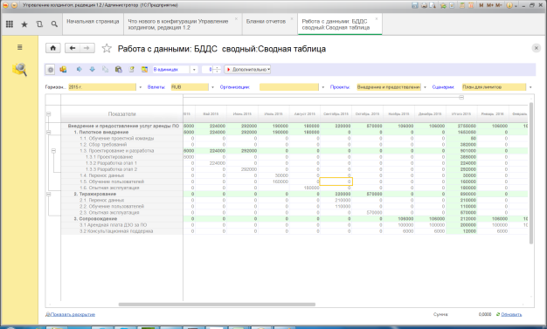
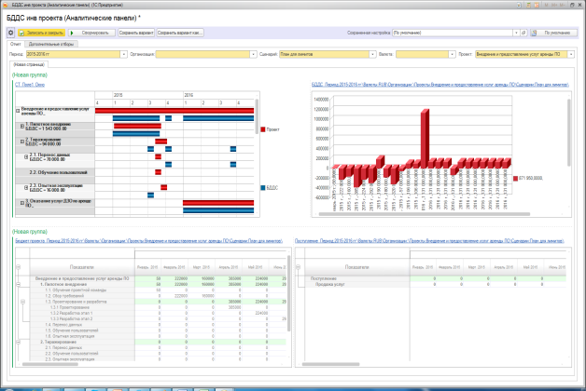
Управление инвестиционными программами
Предварительная инвестиционная оценка
Формирование инвестиционной программы
Планирование и контроль исполнения проекта
Учет инвестиционных заявок
Расчет финансовых моделей
Формирование бюджетов
Управление полномочиями
Расчет КПЭ
Многокритериальная балльная оценка альтернативных проектов
Формирование оптимального портфеля инвестиционных проектов
Актуализация WBS и бюджетов
Актуализация КПЭ
Обеспечение в ЦУЗ и ЦК
Пересмотр инвестиционной программы по концепции
Stage-Gate
Интеграция с MS Project и 1C: ДО
При продуманном инвестиционном регламенте Вы можете получить значительную экономию вашего CAPEХа.
Notes:
Итого,
(1) в системе реализован сквозной процесс «от инвестиционной идеи до завершения проекта», затрагивающий различные службы.
(2) функционал позволяет провести расчет и актуализацию инвестиционных бюджетов и КПЭ в одной системе, что упрощает коммуникации, делает инвестиционный процесс прозрачным, позволяет избежать противоречий содержания различных проектов, оптимизировать источники финансирования.
(3) скоринг проектов дает объективную оценку проектов и их сопоставимость в рамках инвестиционной программы.
При продуманном инвестиционном регламенте это может дать значительную экономию вашего CAPEХа.

Slide 14
УПРАВЛЕНИЕ ИНВЕСТИЦИОННЫМИ ПРОЕКТАМИ. ОБЗОР

